Slide 1

UBND QUẬN HẢI AN
TRƯỜNG TIỂU HỌC ĐẰNG HẢI
TOÁN LỚP 2
BÀI HỌC STEM: LỊCH ĐỂ BÀN (TIẾT 1)
(tuần 24)

Slide 2
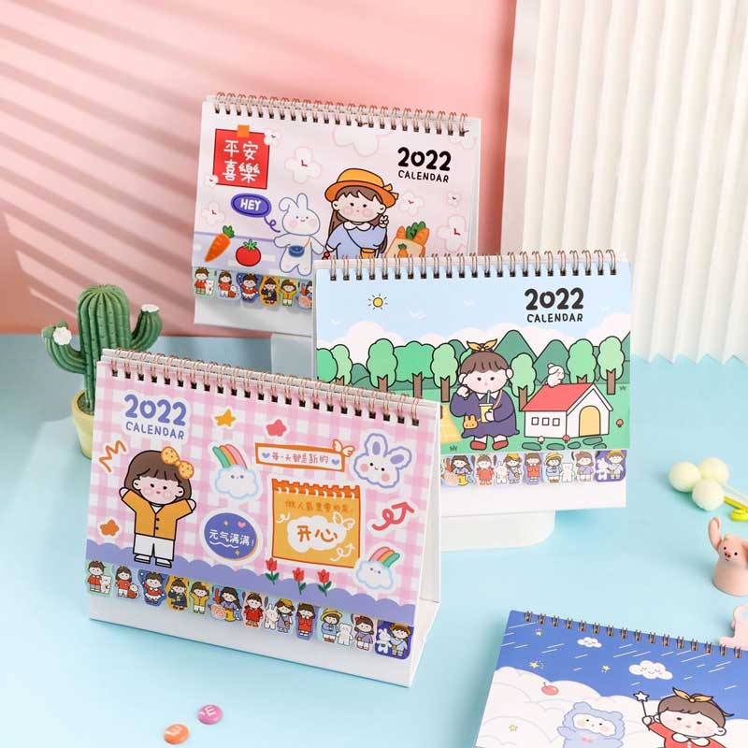
Bài học Stem: Lịch để bàn (tiết 1)

Slide 3



Notes:
GV cho HS thảo luận, phát biểu ý kiến các bạn khác bổ sung thêm

Slide 4
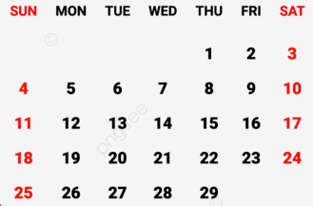
THÁNG 2 NĂM 2024

Slide 5
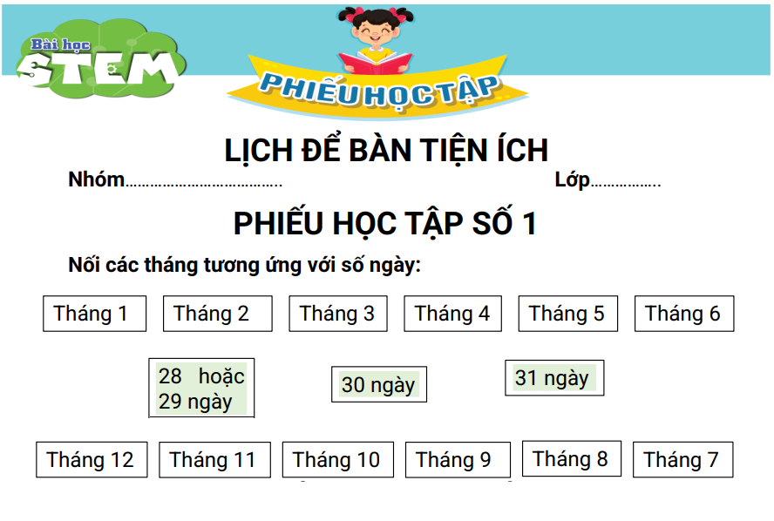

Slide 6
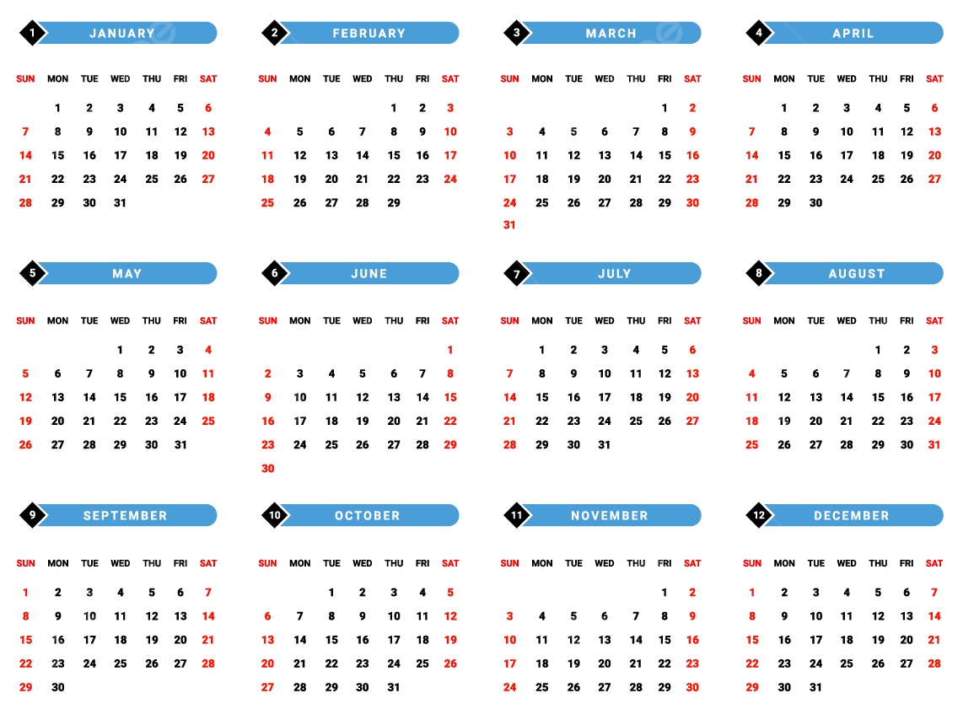
2024
1
2
3
4
5
6
7
8
9
10
11
12

Slide 7
Trò chơi: Tiếp sức

Slide 8

Notes:
Video Nguồn gốc của lịch

Slide 9
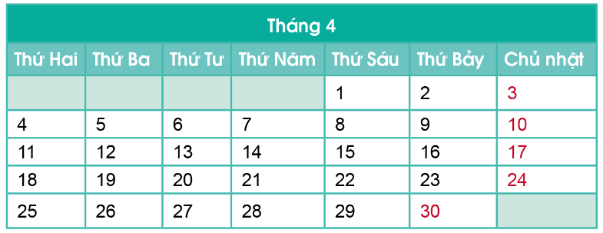

Slide 10
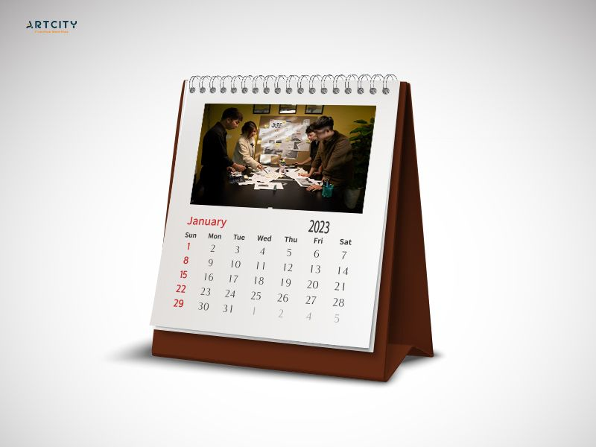
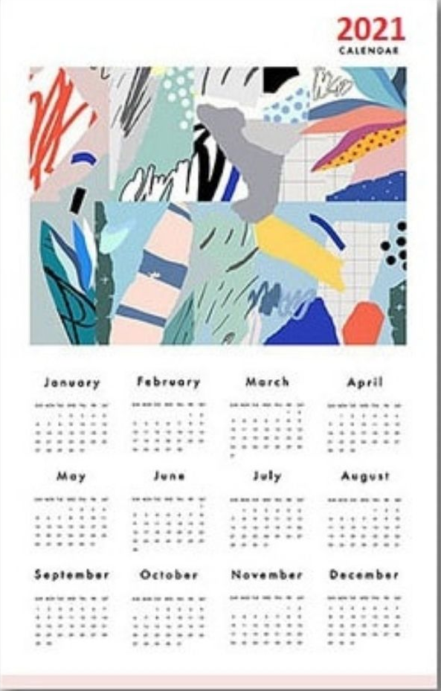

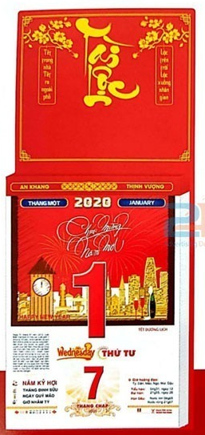
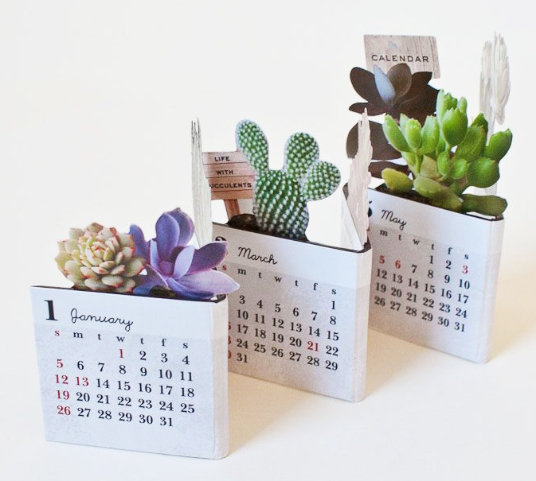
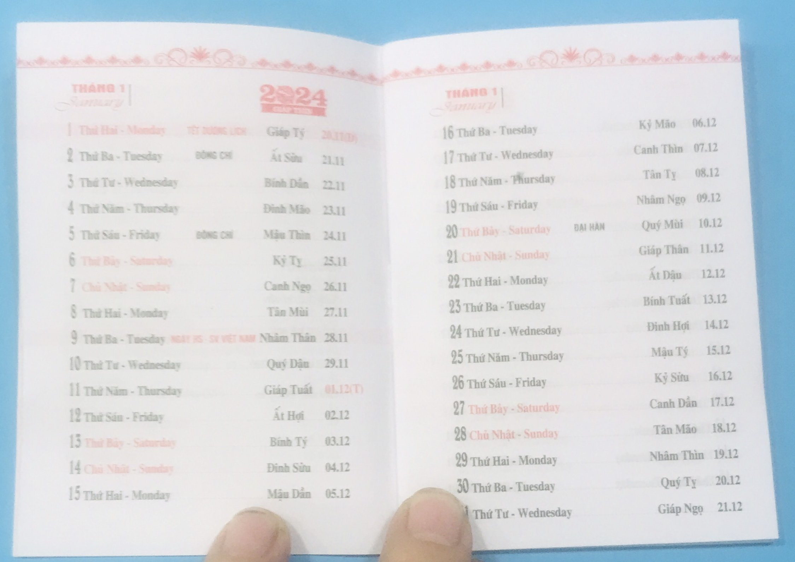
CÁC LOẠI LỊCH

Slide 11
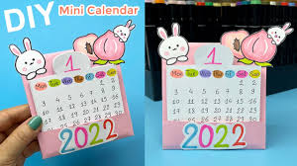
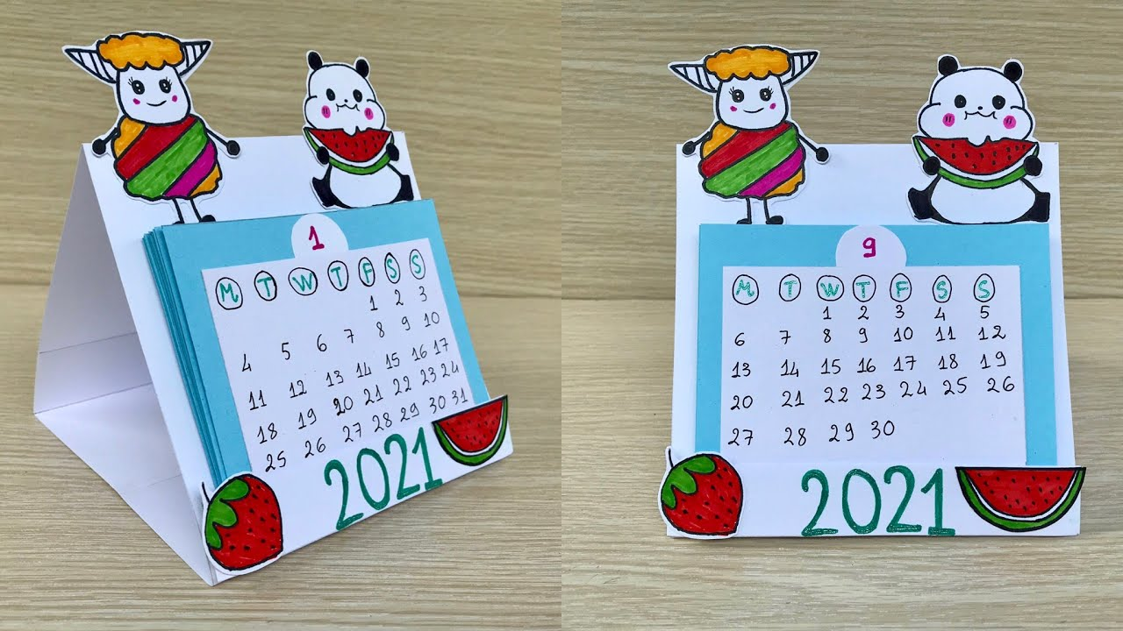
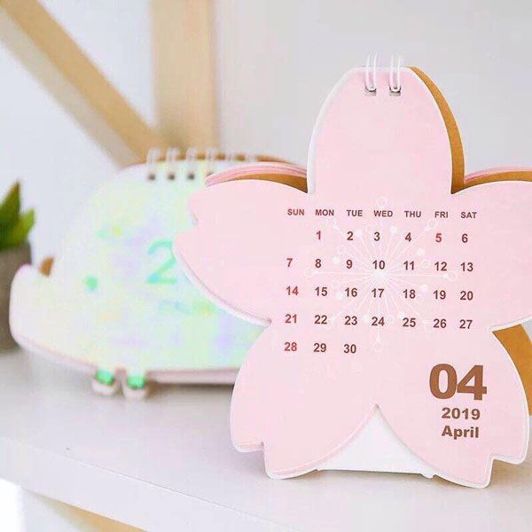
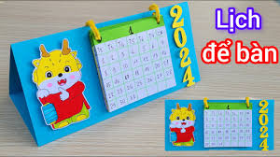

Slide 12
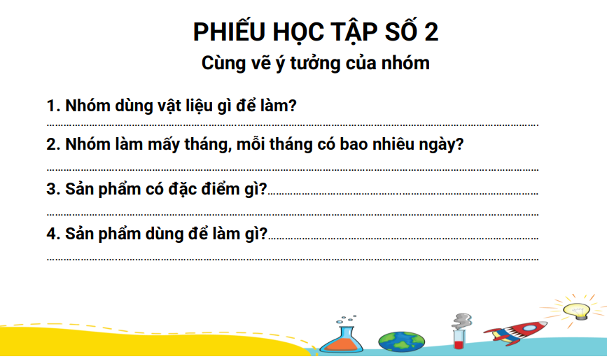

Slide 13
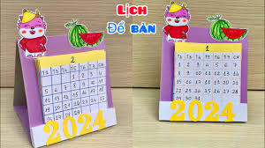
CÁC BƯỚC LÀM LỊCH ĐỂ BÀN
Bước 1: Tạo khung lịch.
Bước 2: Tạo tờ lịch tháng.
Bước 3: Trang trí tờ lịch tháng
Bước 4: Hoàn thiện lịch tháng.
TIÊU CHÍ
1. Ghi rõ tên tháng và thể hiện đúng số ngày trong tháng.
2. Trang trí sáng tạo, đảm bảo tính thẩm mĩ, sử dụng được nhiều lần.

Slide 14



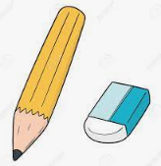
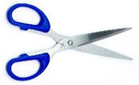
BÀI TẬP VỀ NHÀ
Chuẩn bị dụng cụ và vật liệu cho buổi học sau:
Giấy trắng, giấy ô li hoặc giấy màu, bút chì, tẩy, thước kẻ, kéo, keo dán
Notes:
Giao bài tập về nhà cho học sinh, yêu cầu học phân công chuẩn bị dụng cụ và vật liệu cho buổi học sau

Slide 15

TẠM BIỆT CÁC EM
Notes:
Trong quá trình dạy học, GV thường xuyên khuyến khích HS bằng các câu khen khi HS trả lời đúng

Slide 16
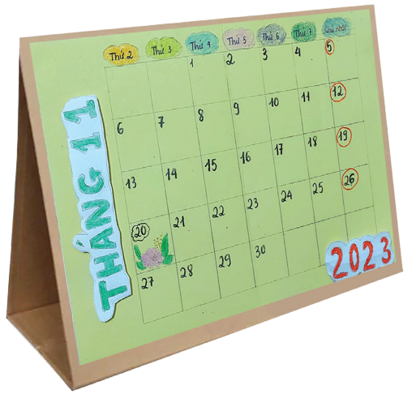

THẢO LUẬN
Em hãy nghĩ cách giúp hai bạn làm lịch để bàn nhé!
Notes:
GV cho HS thảo luận xem làm lịch bàn như thế nào, có thể làm được không, lịch bàn có đặc điểm gì, khi làm cần chú ý điều gì

Slide 17
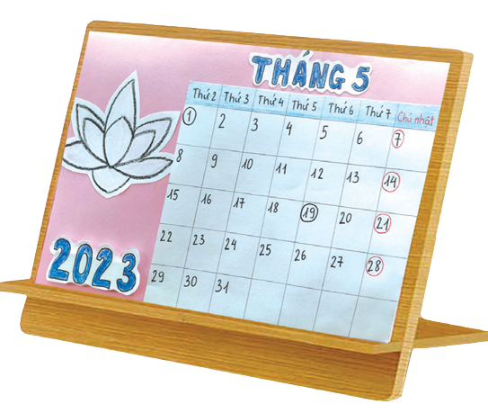
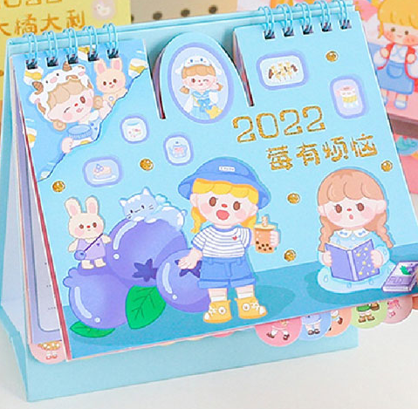
BÀI 5
LỊCH ĐỂ BÀN TIỆN ÍCH
Tiết 2
Notes:
Giới thiệu bài học: thực hành làm lịch để bàn tiện ích

Slide 18
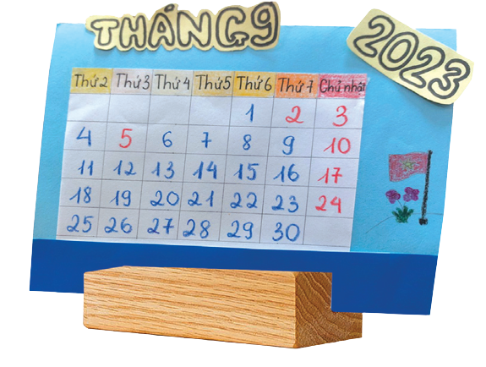
ĐỀ XUẤT Ý TƯỞNG VÀ CÁCH LÀM
LỊCH ĐỂ BÀN TIỆN ÍCH
Thảo luận và chia sẻ ý tưởng làm lịch để bàn tiện ích theo các tiêu chí
Notes:
GV cho HS quan sát các hình trên và nhận xét như: nhóm làm mấy tờ lịch, làm lịch tháng nào, có bao nhiêu ngày, trên tờ lịch kẻ bảng bao nhiêu dòng, bao nhiêu cột?
GV chiếu tiêu chí sản phẩm và yêu cầu nội dung thảo luận của học sinh bám sát với các tiêu chí đó

Slide 19
TIÊU CHÍ SẢN PHẨM
Ghi rõ tên tháng và thể hiện đúng
số ngày trong tháng
Trang trí sáng tạo, đảm bảo tính
thẩm mĩ, sử dụng được nhiều lần
Notes:
GV nêu yêu cầu sản phẩm

Slide 20
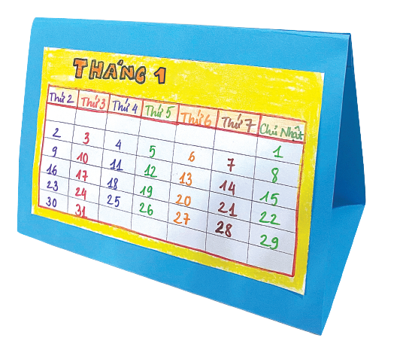
PHIẾU HỌC TẬP SỐ 2
1. Nhóm dùng vật liệu gì để làm?
…………………………………………………………………………………………............................……………………………………………
2. Nhóm làm mấy tháng, mỗi tháng có bao nhiêu ngày?
…………………………………………………………………………………………..........................……………………………………………
3. Sản phẩm có đặc điểm gì?
…………………………………………………………………………………………...........................……………………………………………
4. Sản phẩm dùng để làm gì?
……………………………………………………………………………………………………............................…………………………………
Vẽ ý tưởng của nhóm
Notes:
GV hướng dẫn HS hoàn thiện phiếu số 2

Slide 21


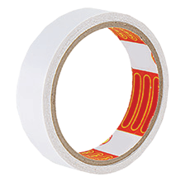
LÀM LỊCH ĐỂ BÀN TIỆN ÍCH
Lựa chọn dụng cụ và vật liệu
Giấy A4, giấy màu, bút màu, bút chì, keo dán, kéo, thước kẻ
Notes:
GV yêu cầu nhóm HS kiểm tra lại các nguyên, vật liệu của nhóm theo phiếu học tập, nếu có khác thì bổ sung vào phiếu

Slide 22
LÀM LỊCH ĐỂ BÀN TIỆN ÍCH
Làm lịch bàn theo cách của em hoặc nhóm em
Notes:
GV cho HS quan sát một số mẫu trên, cho HS trình bày mẫu của nhóm mình. Các nhóm khác đặt câu hỏi nếu có thắc mắc hoặc góp ý

Slide 23
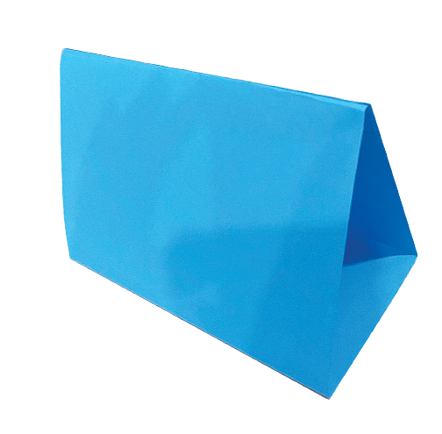
LÀM LỊCH ĐỂ BÀN TIỆN ÍCH
Gợi ý
1
Tạo khung lịch
Notes:
GV gợi ý cách làm đơn giản bằng cách dán các tờ giấy màu lại với nhau

Slide 24
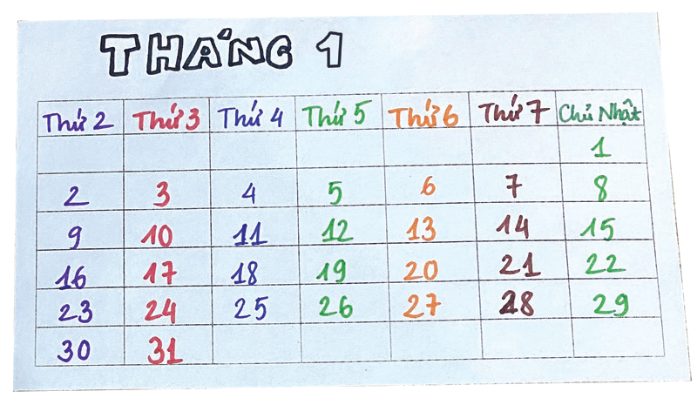
LÀM LỊCH ĐỂ BÀN TIỆN ÍCH
2
Tạo tờ lịch tháng
Notes:
GV gợi ý cách làm: Kẻ bảng gồm 7 hàng, 7 cột trên tờ giấy A4, viết các thứ từ thứ 2 đến chủ nhật; viết các ngày bắt đầu từ số 1, tùy chọn tháng mà ngày kết thúc có thể là 28-31

Slide 25
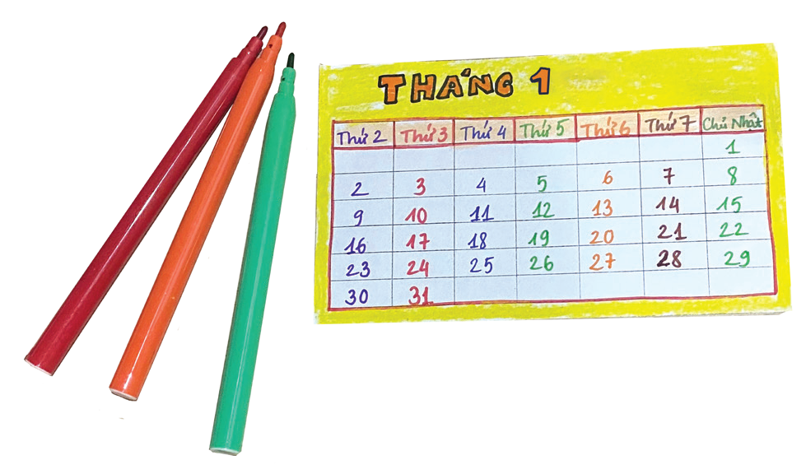
LÀM LỊCH ĐỂ BÀN TIỆN ÍCH
3
Trang trí tờ lịch tháng
Notes:
GV hướng dẫn HS trang trí tùy thích bằng cách tô màu, vẽ hình, dán hình…

Slide 26
LÀM LỊCH ĐỂ BÀN TIỆN ÍCH
4
Hoàn thiện lịch tháng
Notes:
GV dán tờ lịch vào khung

Slide 27
LÀM LỊCH ĐỂ BÀN TIỆN ÍCH
Kiểm tra và điều chỉnh sản phẩm theo các tiêu chí
Ghi rõ tên tháng và thể hiện đúng
số ngày trong tháng
Trang trí sáng tạo, đảm bảo tính
thẩm mĩ, sử dụng được nhiều lần
Nếu không đảm bảo theo đúng tiêu chí, em hãy làm lại nhé
Notes:
Kiểm tra tiêu chí từ sản phẩm vừa làm được. Khuyến khích HS sáng tạo để tạo ra sản phẩm độc đáo trưng bày trong lớp

Slide 28
SỬ DỤNG LỊCH ĐỂ BÀN TIỆN ÍCH
Xem tờ lịch em vừa làm, trả lời các câu hỏi
Tờ lịch em làm là tháng mấy? Tháng đó có bao nhiêu ngày?
Ngày đầu tiên của tháng là ngày thứ mấy?
Có mấy ngày Chủ nhật? Đó là những ngày nào?
Ngày thứ Bảy đầu tiên của tháng là ngày bao nhiêu?
Notes:
GV hướng dẫn HS sử dụng tờ lịch vừa tạo để trả lời các câu hỏi

Slide 29
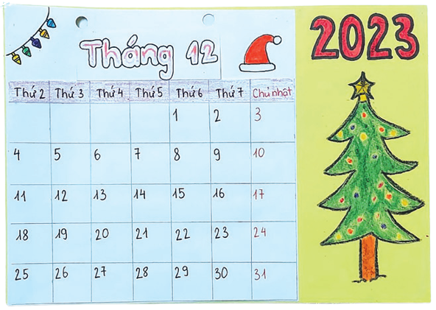
TRƯNG BÀY SẢN PHẨM
Notes:
HS trình bày, thuyết minh sản phẩm

Slide 30
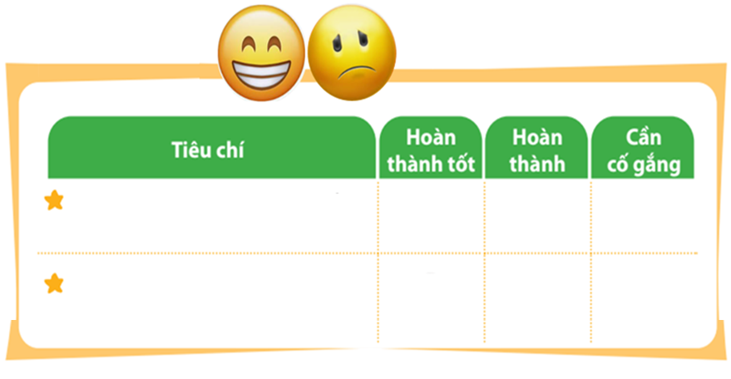


ĐÁNH GIÁ SẢN PHẨM
Thực hiện đánh giá bằng hình dán
Ghi rõ tên tháng và thể hiện đúng số ngày trong tháng
Trang trí sáng tạo, đảm bảo tính thẩm mĩ, sử dụng được nhiều lần
Notes:
GV cho HS đi vòng quanh xem các sản phẩm của các bạn sau đó hướng dẫn HS đánh giá theo từng tiêu chí bằng hình dán. Có thể tặng thêm hình dán cho điểm sáng tạo, làm nhanh hoặc nhiều hơn

Slide 31
TẠM BIỆT CÁC EM

